Slide 1
Рідне слово – Мова народу

Slide 3
Тож станемо перед Богом на коліна, Схилимо у шані голови свої, Щоб наша мова, рідна, солов’їна, Цвіла, як весняні гаї.
.

Slide 4
Українська мова – душа нашої нації. Вона ясна і повноголоса, нею легко передавати найтонші настрої.

Slide 5
Чимало відомих людей у своїй творчості звертались до рідного слова і проявляли пошану до нього.

Slide 6
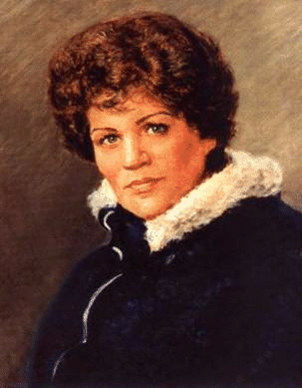
Нації вмирають не від інфаркту. Спочатку їм відбирає мову. Ми повинні бути свідомі того, що мовна проблема для нас актуальна і на початку ХХІ століття, і якщо ми не схаменемося, то матимемо дуже невтішну перспективу.
Ліна Костенко

Slide 7
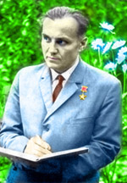
Щоб любити – треба знати, а щоб проникнути в таку тонку й неосяжну, величну й багатогранну річ, як мова, треба її любити.
Василь Сухомлинський

Slide 8
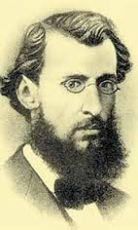
Найбільше і найдорожче добро в кожного народу— це його мова. Ота жива схованка людського духу, його багата скарбниця, в яку народ складає і своє давнє життя, і свої сподіванки, розум, досвід, почування.
Панас Мирний

Slide 9
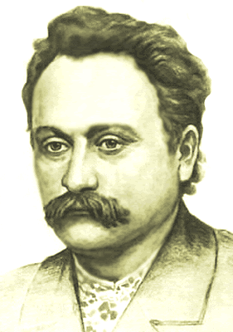
Мова росте елементарно, разом з душею народу.
Іван Франко

Slide 10
Навіть іноземні письменники протягом життя підкреслювали всю красу української мови.

Slide 11
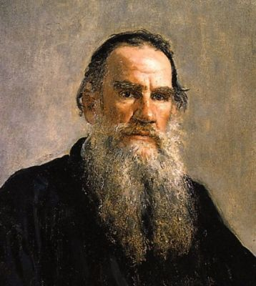
Я дуже люблю народну українську мову, звучну, барвисту й таку м'яку.
Лев Толстой

Slide 12
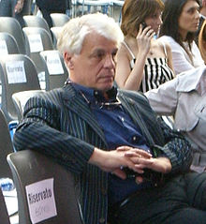
Ваша мова — мелодійна, співуча. Як на мене, вона мало схожа на російську, російська більш тверда, різкіша. Українською, здається, абсолютно неможливо лаятися: що не кричи, все одно пісня вийде. У цьому вона близька до італійської, і це не дивно, що обидві мови — нашу та вашу — визнано найкрасивішими у світі.
Мікеле Плачідо

Slide 13
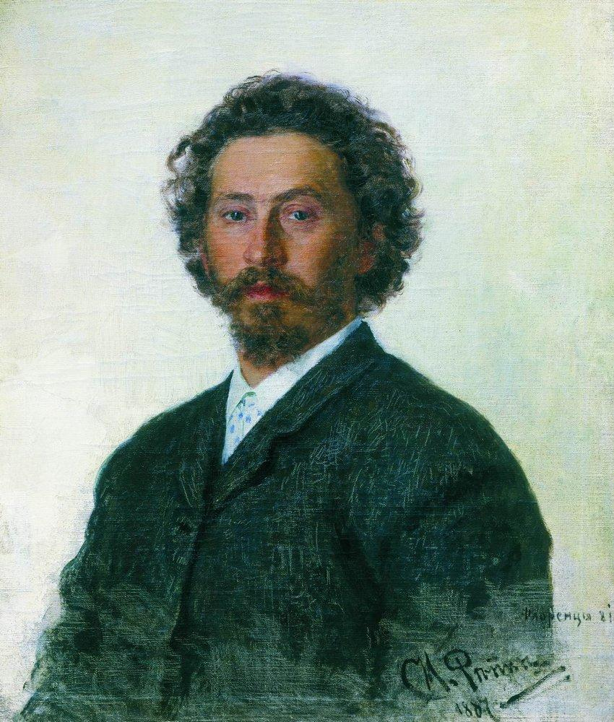
Відчуваю й усвідомлюю, яка це красива й легка мова.
Ілля Репін

Slide 14
По-своєму кожна Пташина співає, По-своєму кожен Народ розмовляє. У мене й народу мого Українська є мова чудова, Своя, материнська.
По світу її, Як святиню, нестиму Допоки живу, В чистоті берегтиму, З Любов’ю сердечною, Вірністю сина. Ця мова для мене, Як мати, єдина.

